Slide 1
포트폴리오
CONTENTS
Magic Cube
Mini Golf
문지기의 모험
메가맨 더 파워배틀
유창민

Slide 2
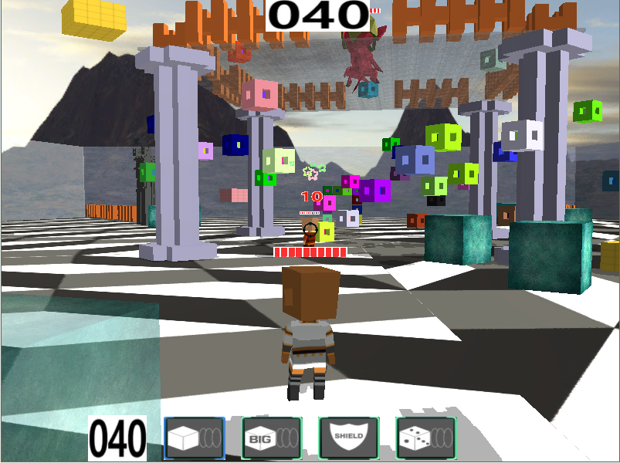

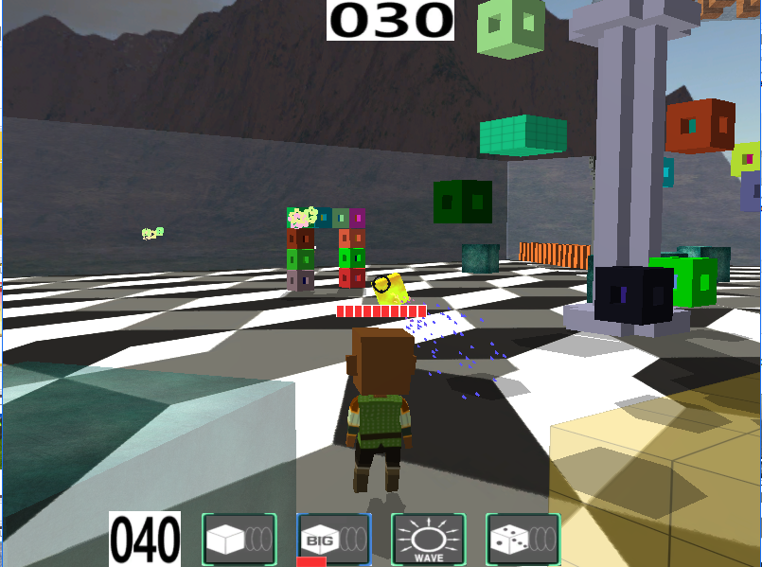
1. 제작 환경 : DirectX12, C++, Boost Asio
2. 제작기간 : 2017/12월 ~ 2018/8월
3. 제작인원 : 3인
4. 장르 : 3D 온라인 대전 액션 게임
5. 맡은 역할:
프레임워크, 스카이박스, 조명, 셰이딩, 빌보드및 파티클, 노멀매핑, 리소스
6. 게임 내용 및 느낀 점
플레이어는 캐릭터를 고르고 각각의 스킬들을 사용하여 다른 플레이어를 처치하고 점수를 얻는 대전 슈팅 게임입니다.
졸업작품으로 만든 게임입니다.
많은 부족한 점들이 있지만, 역시 그래픽 담당이 없어서 UI와 오브젝트들의 리소스들을 직접 만들어, 비쥬얼이 좋지는 않습니다.
Directx12를 사용하여 게임을 만들기 위해서 DirectX의 파이프라인을 이해하기 위해 많은 시간을 들였습니다.
제작하면서 Directx12의 리소스 베리어를 잘 쓰지 못하여 텍스쳐 모자이크 현상이 발생하였고, 처음 셰이더 프로그래밍을 하면서 버텍스, 픽셀, 기하셰이더를 디버깅하는데 많은 문제가 있었습니다. 팀원들과 적극적으로 의논하고 공부하여 이런 문제들을 해결할 수 있었습니다.
CONTENTS
Magic Cube(창작)
깃허브 주소 : https://github.com/ChangminYoo/MagicWorld
1P

Slide 3
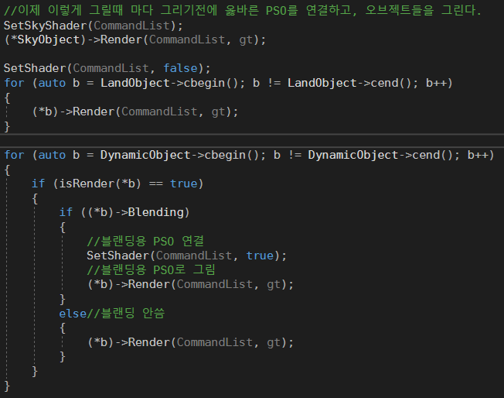
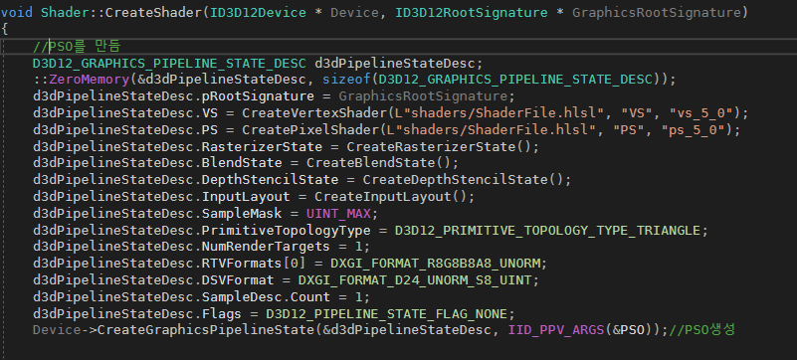
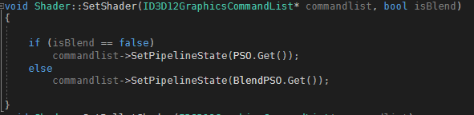
CONTENTS
주요 부분 설명 :
셰이더를 연결하고 각각의 오브젝트에 렌더링 하는 과정입니다.
셰이더는 스카이박스, 총알, 파티클, 일반오브젝트로 나누어져 있으며, 위의 코드는 일반 오브젝트를 셰이더에 연결하여 렌더링 하는 과정의 코드입니다.
리스트로 관리되는 오브젝트들을 렌더링 하기 전에 SetShader() 함수로 각 셰이더에 연결합니다. 그 과정에서 이전에 만들어 놓은 PSO를 세팅 합니다. 그 후에 위에 있는 오브젝트 위치를 파악, 블렌딩 대상인지 판단 후에 렌더링 합니다.
3P

Slide 4
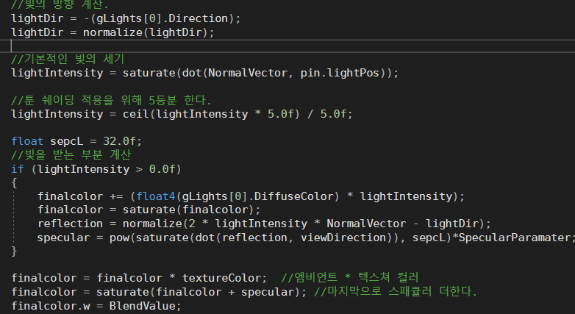
(문장 수정 필요)보통 엔진을 쓰면 기본적으로 제공되는 조명및 셰이딩을 기본적인 내용이지만 공부하고, 직접 HLSL로 코딩 할 수 있었다는 점은 좋은 경험이 되었습니다.
처음 셰이더 프로그래밍을 하면서 디버깅하기도 힘들었고, 사용할 수 있는 함수도 몰라서, 헤매었던 것이 기억이 납니다. 빛의 방향을 계산하고, 람베르트 코사인 법칙을 사용해서 내적 값으로 빛의 세기를 계산하였습니다.
Ceil함수로 셀 셰이딩(툰 셰이딩)을 적용하였습니다. 그 후에 반사광을 적용하였습니다.
이렇게 조명을 시작으로 버텍스셰이더와 픽셀셰이더에서는 텍스쳐, 노멀매핑을 구현하였고, 기하 셰이더를 사용한 빌보드, 파티클을 구현하였습니다.
CONTENTS
2P

Slide 5
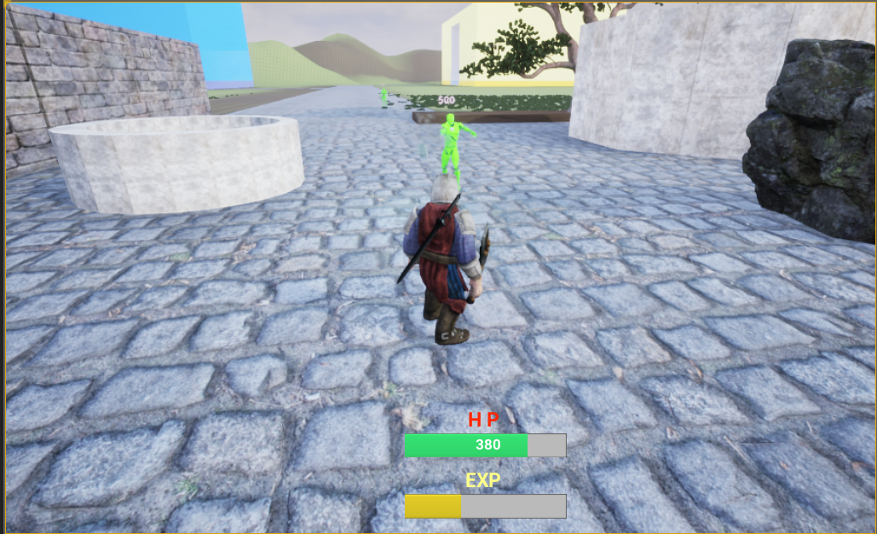
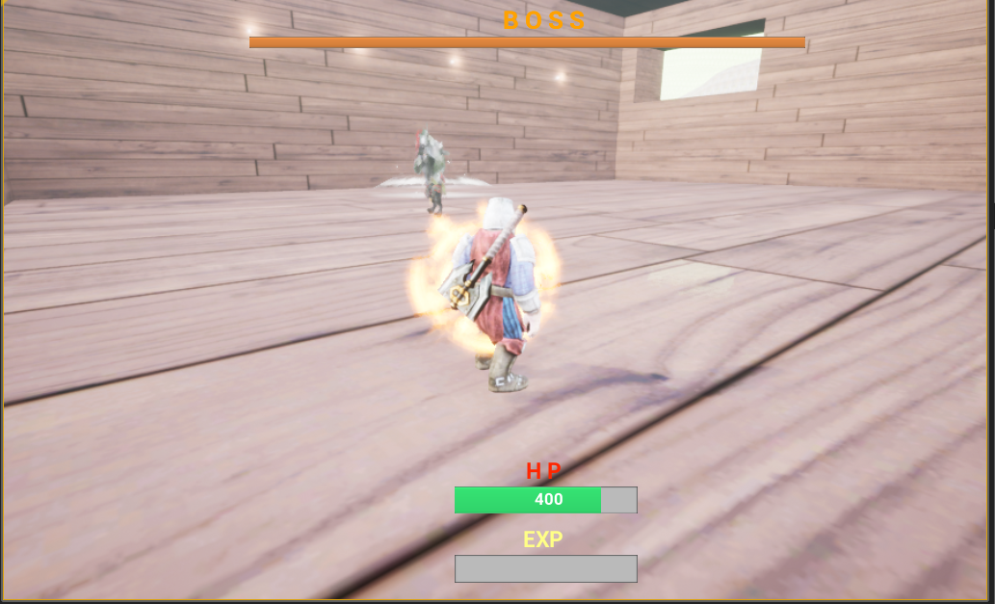
1. 제작 환경 : Unreal Engine (4.18.2)
2. 제작기간 : 2018/4월 ~ 2018/6월
3. 제작인원 : 1인
4. 주요 구현 내용 :
Blackboard와 BehaviorTree를 사용한 기본적인 AI,
건물 Destruction , Procedural Foliage 등
5. 게임 내용 및 느낀 점
캐릭터가 칼과 도끼로 적들을 콤보 공격이 가능하며, 최종적으로 보스와 전투하여 승리하는 게임 입니다.
언리얼 엔진을 한 학기 동안 배우고, 응용하여 만든 게임입니다. 블루프린트로 제작했고, 게임 엔진 사용에 익숙해지기 위해서는 단축키를 빠르게 숙달하는 게 기본이라는 것을 느꼈습니다. UI와 주변 건물, 지형이 단조롭고, 언리얼의 파티클 기능을 숙달하지 못해 이펙트가 부족하다는 것이 아쉬운 점 입니다.
AI를 만들면서 Behavior Tree를 사용할 때 적 캐릭터의 주변 탐색과 공격 목표 선정에 대해 우선순위를 정하는데 어려움을 느꼈습니다. 유튜브의 영상을 찾아보면서 모르는 부분을 따라 하면서 배웠습니다. 평소에 게임의 타격감을 중요시하는데, 타격감을 살리는 것은 어렵다는 것을 절실히 느꼈습니다.
CONTENTS
문지기의 모험 (창작)

Slide 6
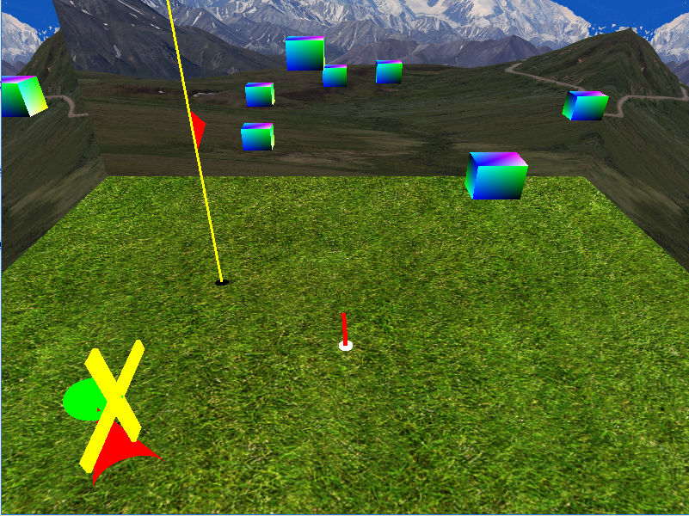
1. 제작 환경 : OpenGL, C++
2. 제작기간 : 2016/11월 ~ 2016/12월
3. 제작인원 : 1인
4. 주요 구현 내용 : 공의 중력 및 움직임, 충돌처리
5. 게임 내용 및 느낀 점
키보드로 공위에 있는 선을 회전시키고 발사하여 구멍에 넣는 게임입니다.
OpenGL를 처음으로 배우면서 만든 게임입니다.
컴퓨터 그래픽스에 대해서 처음으로 배우면서 3D게임에 필요한 기본적인 내용인 카메라, 투영, 렌더링 기법에 대해서 배웠습니다. 또한 처음으로 3D에서 충돌처리를 프로그래밍 하며 어려움을 느끼고 해결하면서, AABB같은 바운딩 박스에 대해 알 수 있었습니다.
처음 3D게임을 만들면서 2D게임과는 차원이 다르게 어렵다는 것을 느꼈고, 구 물체의 움직임, 리지드바디와 같은 움직임을 구현 하지 못해서 불안전한 구의 움직임 때문에 많이 아쉬웠습니다.
CONTENTS
MiniGolf (창작)

Slide 7
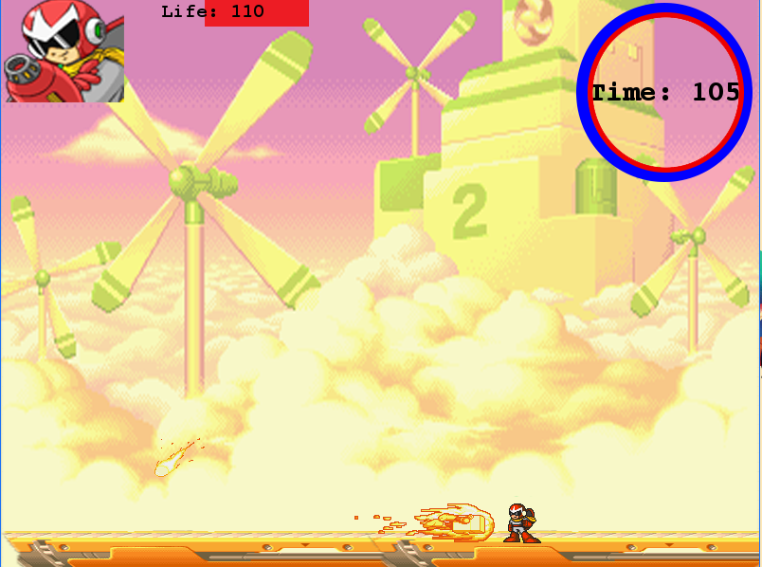
1. 제작 환경 : Python 3.0, PyGame
2. 제작기간 : 2016/10월 ~ 2016/12 월
3. 제작인원 : 1인
4. 장르 : 횡 스크롤 아케이드 게임
5. 주요 구현 내용 :
스프라이트 이미지를 사용한 리소스 작업, 몬스터 패턴 등
6. 게임 내용 및 느낀점
플레이어를 컨트롤해서 적 캐릭터를 쓰러뜨리는 게임입니다.
파이썬을 사용해서 만든 첫번째 게임입니다.
적 캐릭터 및 플레이어 캐릭터의 공격, 스킬, 이동을 상태 다이어그램을 통해 처음으로 구현한 게임이기도 합니다.
게임을 만들면서 캐릭터의 상태를 다이어그램을 그리고 코드를 짜면 좀더 효율적이고, 쉽게 짤 수 있다는 것을 느꼇습니다. 또한 나중에 AI의 기본이 되는 FSM을 배울 때도 도움이 되었습니다.
CONTENTS
메가맨 더 파워배틀 (모작)

